Slide 1



Морфологическая аннотация (pos-tagging) Разрешение морфологической неоднозначности
National Research University “Higher School of Economic”

Slide 2
План
Введение
Лингвистические данные
Методы морфологической разметки
Классические методы:
4.1. Метод Эрика Брилла: автоматическое извлечение правил
4.2. Скрытые марковские модели
4.3. Другие методы
5. Современные подходы: применение нейронных сетей
6. Методы оценивания
7. Типы омонимии. Проблемы автоматической морфологической разметки
8. Готовые решения для русского

Slide 3
Введение: морфологическая аннотация
Частеречная аннотация (pos-tagging)
морфологическая аннотация / грамматическая аннотация
<se> <w><ana lex="между" gr="PR"></ana>М`ежду</w> <w><ana lex="то" gr="S-PRO,n,sg=ins"></ana>тем</w> <w><ana lex="конкурент" gr="S,m,anim=pl,nom"></ana>конкур`енты</w> <w><ana lex="наступать" gr="V,ipf,intr,act=pl,praes,3p,indic"></ana>наступ`ают</w> <w><ana lex="на" gr="PR"></ana>на</w> <w><ana lex="пятка" gr="S,f,inan=pl,acc"></ana>п`ятки</w> . </se>
Задача 1: каждому токену поставить в соответствие исходную форму (лемматизация)
Задача 2: каждому токену поставить в соответствие грамматический тег / набор тегов / множество возможных тегов (дизамбигуация)

Slide 4
Введение: морфологическая аннотация
# text = Одно из них было красным, а другое (самое внешнее) — синим.
1 | Одно | один | NUM | Case=Nom|Gender=Neut
2 | из | из | ADP | _
3 | них | они | PRON | Case=Gen|Number=Plur|Person=3
4 | было | быть | AUX | Aspect=Imp|Gender=Neut|Mood=Ind|Number=Sing|Tense=Past|VerbForm=Fin|Voice=Act
5 | красным | красный | ADJ | Case=Ins|Degree=Pos|Gender=Neut|Number=Sing
6 | , | , | PUNCT | _
7 | а | а | CCONJ | _
8 | другое | другой | ADJ | Case=Nom|Degree=Pos|Gender=Neut|Number=Sing
9 | ( | ( | PUNCT | _
10 | самое | самый | ADJ | Case=Nom|Degree=Pos|Gender=Neut|Number=Sing
11 | внешнее | внешний | ADJ | Case=Nom|Degree=Pos|Gender=Neut|Number=Sing
12 | ) | ) | PUNCT | _
13 | — | — | PUNCT | _
14 | синим | синий | ADJ | Case=Ins|Degree=Pos|Gender=Neut|Number=Sing
15 | . | . | PUNCT | _

Slide 5
Введение: морфологическая аннотация
задачи
определить лемму
приписать возможный набор грамматических характеристик
разрешить морфологическую омонимию

Slide 6
Лингвистические данные. Морфологическая аннотация
Проблемы:
какие грамматические категории? (часть речи / род /
одушевлённость …)
предикативы, причастия…
с какими граммемами? (значения грамматических категорий)
второй родительный, пассив vs. активный залог, вид, переходность…

Slide 7
Лингвистические данные. Морфологическая аннотация
Проблемы:
оптимальное число грамматических значений (тегов)
как анализировать служебную лексику
как быть с грамматической омонимией

Slide 8
Лингвистические данные. Теги
Для английского
Penn Treebank – 45 тегов
The/DT grand/JJ jury/NN commented/VBD on/IN a/DT number/NN of/IN other/JJ topics/NNS ./.
Для русского:
91 тег / 829 тегов / 1800 тегов

Slide 9
Лингвистические данные. Морфологическая аннотация
Стандарты разметки
1 тег – весь набор грамматических значений для данной словоформы (ср. англ: VVO, NN2…)
позиционные теги – стандарт MULTEXT (1 тег – весьнабор, позиция символа в теге соответстветствует определенной грамматической категории, N…a.* - существительное в винительном падеже)
для каждой грамматической категории отдельное множество тегов (каждое грамматическое значение – отдельный тег)

Slide 10
Лингвистические данные. Теги
Ncmsdn | Noun Type=common Gender=masculine Number=singular Case=dative Animate=no | 10903 | 1548 | ящику/ящик, языку/язык, Юпитеру/юпитер, юмору/юмор, югу/юг, Югу/юг
Ncmsdy | Noun Type=common Gender=masculine Number=singular Case=dative Animate=yes | 5153 | 912 | японцу/японец, юристу/юрист, юноше/юноша, юнге/юнга, юбиляру/юбиляр
Ncmsan | Noun Type=common Gender=masculine Number=singular Case=accusative Animate=no | 51393 | 2795 | ящур, ящичек, ящик, ять, ярус, Ярославль/ярославль, январь, якорь
Ncmsay | Noun Type=common Gender=masculine Number=singular Case=accusative Animate=yes | 4715 | 754 | ястреба/ястреб, ясновидца/ясновидец, яка/як, Юха/юх, юродивого/юродивый
Ncmsvy | Noun Type=common Gender=masculine Number=singular Case=vocative Animate=yes | 459 | 15 | пап/папа, Пап/папа, Миш/миша, Леш/леша, Дим/дима, господи/господь
http://corpus.leeds.ac.uk/mocky/msd.N-ru.html
MULTEXT-East morphosyntactic specifications

Slide 11
Введение. Морфологическая омонимия
clean – Nc, Np, A, V
Flies can fly – (N или V) (N или V) (N или V)
Нет друга vs. Вижу друга
Три сильнее vs. Три груши
Косой косой косил косой
конверсия – частеречная омонимия
омоформы – одна словоформа, образованная от разных лемм, разные наборы грамматических признаков
регулярная грамматическая омонимия – некоторые формы совпадают всегда

Slide 12
Морфологический анализ и синтез
Морфологический анализ – установление связи между вариантами лексической единицы и ее инвариантами
Морфологический синтез – порождение всех возможных словоформ

Slide 13
Морфологический анализ Методы, основанные на правилах
АОТ (http://aot.ru )
Формат:
идентификатор лексемы
идентификатор парадигмы (отсылки к таблицам с наборами правил для конкретных парадигм)

Slide 14
Методы, основанные на правилах
Идентификатор лексемы | Идентификатор парадигмы
порогов | 302
пород | 005
породнени | 002
порожда | 401
Слайды заимствованы из презентаций по компьютерной морфологии С.Коваля

Slide 15
Методы, основанные на правилах
ПРОЦЕДУРА ОПРЕДЕЛЕНИЯ ТИПОВОЙ ПАРАДИГМЫ
если слово оканчивается на щийся, то ТП 5;
если слово оканчивается на ин, ын, то ТП 20;
если слово оканчивается на ов, ёв, ев, то ТП 21;
если слово оканчивается на цый, то ТП 6;
если слово оканчивается на ый, то ТП 1;
если слово оканчивается на кий, гий, хий, то ТП 3;
если слово оканчивается на щий, то ТП 4;
если слово оканчивается на жий, ший, чий, то ТП 4 или ТП 24;
если слово оканчивается на ий, то ТП 2 или ТП 24;
если слово оканчивается на кой, гой, хой, жой, шой, чой, щой, то ТП 8;
если слово оканчивается на ой, то ТП 7.
Слайды заимствованы из презентаций по компьютерной морфологии С.Коваля

Slide 16
Методы, основанные на правилах: использование словаря
Могут быть слишком дробными (для обработки письменного текста)
дол м 1е//1а
порт м 1е имеют одинаковый набор окончаний
клён м 1а
Могут быть недостаточно точными (для некоторых процедур компьютерной морфологии)
восстановление начальной формы:
бугор м 1*b бугра: (- ра), (+ ор)
котёл м 1*b котла: (- ла), (+ ёл)
псалом м 1*b псалма: (- ма), (+ ом)
сон м 1*b сна: (- на), (+ он)
хребет м 1*b хребта: (- та), (+ ет)
Слайды заимствованы из презентаций по компьютерной морфологии С.Коваля

Slide 17
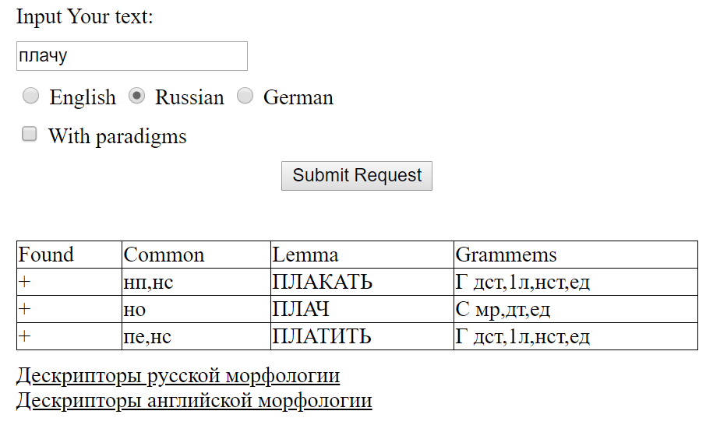
Правиловые методы: предсказание незнакомых словоформ
АОТ

Slide 18
Словарные методы
НЕДОСТАТКИ СЛОВАРЯ ЗАЛИЗНЯКА
сложная структура словоизменительной характеристики
формальная «вседозволенность» (свобода образования форм множественного числа - вреды, зарезы, при от переть, кратких форм - бегл, кредитово, соляны, сравнительной степени - тяжелораненее, убитее, изюбревее)
неполнота словника
Слайды заимствованы из презентаций по компьютерной морфологии С.Коваля

Slide 19
Словарные методы
со словарем словоформ (лучше, появился, когда проблема ограничения памяти была снята)
со словарем основ (бег-беж воз-вож-вожд… ) был нужен, когда память машин была ограничена, стек – стек, стечь, стекло, стечь, стеклами, стеками – минус – много шума)

Slide 20
Словарные методы
(OpenCorpora — обработанный словарь АОТ)
Лексема состоит из всех форм слова, причем для каждой
формы указана грамматическая информация (тег).
Первой формой в списке идет нормальная форма слова.
ёж NOUN,anim,masc sing,nomn
ежа NOUN,anim,masc sing,gent
ежу NOUN,anim,masc sing,datv
ежа NOUN,anim,masc sing,accs
ежом NOUN,anim,masc sing,ablt

Slide 21
Методы, основанные на правилах
«Бессловарный анализ» или «анализ по аналогии»?
• Термин ≪бессловарный анализ≫ применим в ситуации
полного отсутствия словаря лексических единиц
• Термин ≪анализ по аналогии≫ описывает анализ слов,
которые не вошли в существующий словарь.
глокая – слово с парадигмой
глокой, глокого.. (как большой)

Slide 22
Методы, основанные на правилах
Анализ новых, редких слов, имен собственных,
окказионализмов (несловарных словоформ), или
анализ по аналогии:
предсказание префиксального образования
предсказание по концовке, взятой из известных словоформ
Например: Если префикс не длиннее M символов, а правая часть (совпавшая с известной словоформой) не короче N символов, то слово разбирается по образцу известной словоформы.
псевдоэлементов (элементов), суперэтажный (этажный)
кейтерингом (браунингом, лизингом…)

Slide 23
Анализ новых, редких слов, имен собственных,
окказионализмов (несловарных словоформ), или
анализ по аналогии:
предсказание префиксального образования
предсказание по концовке, взятой из известных словоформ
Например: Если префикс не длиннее M символов, а правая часть (совпавшая с известной словоформой) не короче N символов, то слово разбирается по образцу известной словоформы.
псевдоэлементов (элементов), суперэтажный (этажный)
кейтерингом (браунингом, лизингом…)

Slide 24
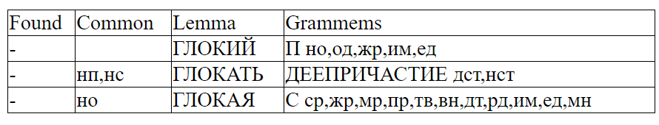
Правловые методы предсказания незнакомых словоформ
АОТ (ДИАЛИНГ)
глокая

Slide 25
Морфологическая омонимия

Slide 26
План
Данные
Методы:
общий обзор методов
правила
индукция правил
скрытые марковские модели

Slide 27
Лингвистические данные Морфологическая омонимия
словоформа | Морф. Разбор | Лемма
вдруг | Н | Вдруг
строгая | Глаг,перех,нсв,деепр, действ, наст | Строгать
 | Прил,ж,ед,им,полн | Строгий
девушка | Сущ,одуш, ж,ед,им | Девушка
одарила | Глаг,перех,св, изъяв, действ,прош,ж,ед | Одарить
его | Мс-прил | Его
 | Мс-сущ,3л, м,ед, вин | он
 | Мс-сущ,3л, м,ед, род | он
 | Мс-сущ,3л, с,ед, вин | оно
 | Мс-сущ,3л, с,ед, род | оно
робким | прил, м, ед, твор, полн | робкий
 | прил, с, ед, твор, полн | робкий
 | Прил,мн,дат,полн | Робкий
поцелуем | сущ, неод, м, ед, твор | поцелуй
 | глаг, перех, св, повел, действ, 1л, мн | поцеловать
 | глаг, перех, св, изъяв, действ, буд, 1л, мн | поцеловать
??? уровень
омонимии
= 16 разборов/
7 токенов
≈ 2,3

Slide 28
Лингвистические данные. Морфологическая омонимия
леммные омонимы: омонимична начальная форма (например, печь как существительное и глагол);
нелеммные омонимы - в омонимичные отношения вступают неначальные формы:
стечь: стекло (стечь / стекло), стекли (стечь / стеклить)

Slide 29
Лингвистические данные Морфологическая омонимия
Словарная (потенциальная) омонимия - единицы корпуса, которые вообще способны вы­ступать с омонимичными значениями (словарные омо­ни­мы),
Текстовые омонимы - единицы, которые в корпусе действительно выступают в омонимичных значениях (тексто­вые омонимы).
По данным корпуса:
значительная часть потенциальных омонимов на практике достаточно часто получает лишь один вариант грамматического разбора или по крайней мере один из вариантов является намного более частотным по сравнению с остальными.

Slide 30
Лингвистические данные Морфологическая омонимия
Омонимия в словаре: потенциальная омонимия
Порядок тэга | Частота | Доля в процентах
Однозначный | 10752 | 54,34
Двузначный | 4772 | 24,12
Трехзначный | 2004 | 10,13
Четырехзначный | 658 | 3,33
Пятизначный | 756 | 3,82
Шестизначный | 232 | 1,17
Остальные | 613 | 3,1
Всего | 19787 | 100

Slide 31
Лингвистические данные Морфологическая омонимия
Омонимия в тексте: реальная омонимия
Порядок тэга | Частота | Доля в процентах
Однозначный | 118774 | 88,38
Двузначный | 12506 | 9,31
Трехзначный | 2219 | 1,65
Четырехзначный | 603 | 0,45
Пятизначный | 162 | 0,12
Шестизначный | 75 | 0,06
Остальные | 51 | 0,04
Всего | 134390 | 100

Slide 32
Методы снятия неоднозначности
методы, основанные на правилах:
методы, основанные на словарях
бессловарные методы
машинное обучение:
контролируемое / неконтролируемое (с учителем / без учителя)
извлечение правил
методы классификации (SVM, деревья решений)
скрытые марковские модели (HMM), марковские модели максимальной энтропии (MEMM) условные случайные поля (CRF)
нейронные сети

Slide 33
Методы снятия неоднозначности
Методы, основанные на правилах
Методы, основанные на обучении
метод
SVM, скрытые марковские модели, MEMM (марковские модели максимальной энтропии), метод условных случайных полей

Slide 34
Дизамбигуация Правила
A fly can fly
Правило???
{N,V} | Det _
Запомни эти данные
Данные получены …
{N,A} -> N | _</s> или _ Vfin
???
N

Slide 35
Дизамбигуация Правила
??? (a) большие ямы vs. (b) большой ямы
(a) x={‘pl.nom’} ∩{‘pl.nom’, ‘sg.gen’}
(b) x={‘f.sg.gen’, ‘m.sg.nom’, ‘f.sg.dat’, ‘f.sg.ins’, ‘f.sg.pp’} ∩{‘pl.nom’, ‘sg.gen’}
x= {‘pl.nom’}; (b) x = {‘sg.gen’}

Slide 36
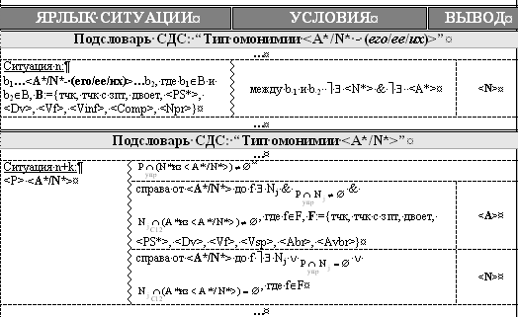
Дизамбигуация Правила
… и предложили систему диагностических ситуаций, помогающих разрешить некоторые типы омонимии:
Notes:
Данный подход к разрешению омонимии иначе называется подходом, основанным на контекстных правилах.

Slide 37
Дизамбигуация Правила
Для английского языка - грамматика ограничений (constraint grammar, F. Carlsson & A. Voutilainen 1995) включает правила типа ≪выполни действие X над объектом Y в контексте Z≫
В первой версии - 1200 правил, основанных на грамматике, и 200 эвристических правил, потом расширение до 3600 правил
Контекстные правила могут быть закодированы в виде конечных преобразователей (finite-state transducers)

Slide 38
Дизамбигуация Правила
Пример правила для английского языка:
tag:red ‘VB’ <- tag: ‘DT’@[-1] ○
≪исключить тег VB, если сосед на расстоянии ‘-1’ (т.е. непосредств. сосед слева) имеет тег DT≫
the / {DT} light / {JJ, NN, VB} превращается в the / {DT} light / {JJ, NN}

Slide 39
Дизамбигуация Правила
Преимущества:
Не требуются обучающие данные, не нужен хорошо размеченный корпус.
Результаты не ухудшаются из-за расширения множества тегов.
Не растет доля ошибок типа ≪false positive≫
Используются независимые друг от друга правила (или группы правил).
Недостатки?

Slide 40
Дизамбигуация Brill Tagger
Автоматическое построение правил по корпусу
• обучение на размеченном корпусе (Brill 1992-1994)
• обучение без учителя (unsupervised) (Brill 1995)

Slide 41
Дизамбигуация Brill Tagger
1994 г.: Массачусетский технологический институт, Э.Брилл
Дано: корпус
Каждому токену в корпусе приписан единственный верный тег
Задача:
автоматически построить систему правил, которая выбирает правильные теги из числа возможных

Slide 42
Дизамбигуация Brill Tagger
Возьмем обучающий корпус, удалим разметку
Шаг 1: припишем каждому токену тег N /
Припишем каждому токену наиболее частотный тег (считаем по обучающему корпусу)
Шаг 2: сравним с правильной разметкой (с разметкой в эталонном корпусе)
Шаг 3: найдем расхождения между нашим корпусом и эталонным и
вычислим точность
для каждого расхождения построим автоматически множество всех возможных правил «исправления ошибок» по некоторым шаблонам

Slide 43
Дизамбигуация Brill Tagger
Шаг 4: применим каждое правило «исправления ошибок» ко всему корпусу, размеченному на шаге 1.
Припишем каждому токену наиболее частотный тег (считаем по обучающему корпусу)
Шаг 5: для каждого правила вычислим полученную после его применения точность
Шаг 6: сравним полученную точность и точность до применения правила
Шаг 7: из всех автоматически построенных правил оставим только те, которые повышают, а не уменьшают точность

Slide 44
Дизамбигуация Brill Tagger
Правила: трансформации - пэтчи
Действие правила – изменение приписанного тега.
Общий шаблон правила:
ТЕГ1 -> ТЕГ2 | X __ Y

Slide 45
Дизамбигуация Brill Tagger
Пример типов правил (пэтчей):
предыдущая/следующая словоформа (на расстоянии одна, две или три словоформы) маркирована тегом Z
предыдущая/следующая пара словоформ маркирована тегами Y Z
предыдущая/следующая словоформа (на расстоянии 1 или 2 словоформы) есть w
текущая словоформа есть w, предыдущая/следующая словоформа есть w’
текущая словоформа есть w, предыдущая/следующая словоформа маркирована тегом Z
Примеры конкретных правил:
TO -> IN / NEXT-TAG AT
(поменяй тег “инфинитивная частица” на тег “предлог”, если следующий тег “артикль”
VBN -> VBD / PREV-WORD-IS-CAP YES
(поменяй тег “причастие” на “глагол в прошедшем времени”, если предыдущее слово в верхнем регистре)

Slide 46
Дизамбигуация Brill Tagger
Шаги 4-6. Каждое полученное правило применим ко всему нашему корпусу, вычислим точность, сравним точности до и после применения правила
Если количество ошибок уменьшилось – “хорошее” правило, если увеличилось – “плохое”
Несколько итераций, пока будет достигнут запланированный эффект (полное отсутствие улучшений, запланированная степень близости к правильной разметке, запланированное максимальное число правил)

Slide 47
Дизамбигуация Brill Tagger
Косой косой косил косой
Припишем: Adj Adj V Adj
Обучающий корпус: Adj N.Nom V N.Ins
Правила:
Adj -> N | Adj _
Adj -> V | N _
Adj -> N | V_
Adj -> N | _V
Adj -> N | косой
Adj -> N | _косил
Adj -> N | Косой_

Slide 48
Дизамбигуация Brill Tagger
Правила:
Adj -> N | Adj _
Adj -> V | N _
Adj -> N | V_
Adj -> N | _V
Adj -> N | косой
Adj -> N | _косил
Adj -> N | Косой_
Петя видит большой зеленый мяч
N V A A N
Дежурные ели суши
A N N
Вася смог печь босой
N N N A
Тот хромой пилил этой большой пилой
A A V A A N

Slide 49
Дизамбигуация Brill Tagger
Правила:
Adj -> N.Nom | Adj _
Adj -> V | N.nom _
Adj -> N | V_
Adj -> N | _V
Adj -> N | косой
Adj -> N | _косил
Adj -> N | Косой_
Пример (из корпуса со снятой омонимией):
Имею аттестат о полном среднем образовании и серебряную медаль.
Полном Adj среднем Adj ->
полном Adj среднем N
В корпусе 47 489 цепочек из двух прилагательных, если им всем первоначально был приписан тег – прилагательное,
при применении правила возникнет 47 489 ошибок

Slide 50
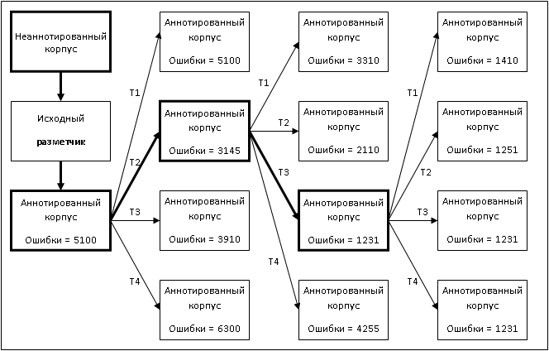
Дизамбигуация Brill Tagger

Slide 51
Дизамбигуация. Обучение без учителя Brill Tagger
1996 г.
Используются корпус текстов, не содержащий предварительной разметки, и словарь.
Происходит предварительная разметка текста в соответствии со словарем, с указанием всех вариантов.
The | can | will | rust
DT | MD NN VB | MD NN VB | NN VB

Slide 52
Дизамбигуация. Обучение без учителя Brill Tagger
После слова the среди однозначной разметки чаще всего встречаются слова с тегом NN.
Мы можем сформулировать следующее правило:
Заменять тег MD_NN_VB (т.е. сохраняющий три варианта разметки) на NN после слова "the"
1. Первичная разметка – с неоднозначностью
2. Выводятся правила вида:
Заменить тег χ на тег Y в контексте C, где χ является последовательностью из двух или более тегов, а Y – один тег, такой что Y ∈ χ.

Slide 53
Дизамбигуация. Обучение без учителя Brill Tagger
Эффективной трансформацией, устраняющей многозначность тэгов, является та, для которой в данном контексте один из возможных тэгов появляется значительно чаще, чем остальные.

Slide 54
Дизамбигуация
Вероятностные модели
Скрытые марковские модели (Hidden Markov Model, HMM)
вычисление параметров:
Алгоритм Витерби (Viterbi)
Алгоритм Баума-Уэлча (Baum – Welch)
• Нейросетевые модели

Slide 55
Дизамбигуация
Вероятностные модели
Leech et al, Jelinek, Deroualt and Merialdo, Church, DeRose, Kupiec, Ayuso et al, etc.
95-99% на слово
Если игнорировать контекст и приписывать максимально вероятные тэги – 90%

Slide 56
Дизамбигуация
Вероятностные модели
контекстная вероятность
лексическая вероятность (вероятность тэга Х при условии, что мы имеем дело с лексемой У)
за вероятности принимаются нормализованные частоты присвоения той или иной интерпретации определенной форме в размеченном корпусе

Slide 57
Скрытые марковские модели (HMM)
Большинство вероятностно-статистических алгоритмов [Linda Van Guilder, 1995] использует два источника информации:
Словарь словоформ языка, в котором каждой словоформе соответствует множество возможных тэгов (морфологических разборов)
Информацию о встречаемости всех возможных последовательностей тэгов (например, информацию о частоте триграм - всех возможных последовательностях из трех грамматических тэгов

Slide 58
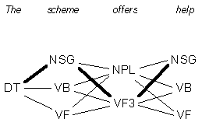
Марковская модель Частеречная аннотация: FSA
Морфологическая аннотация – конечный автомат
Для английского языка в такой модели выделяются примерно 50 состояний.

Slide 59
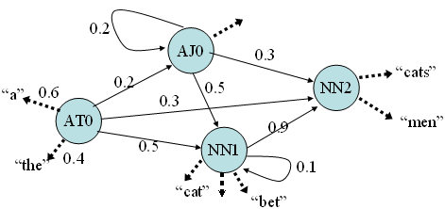
Скрытые марковские модели (HMM)

Slide 60
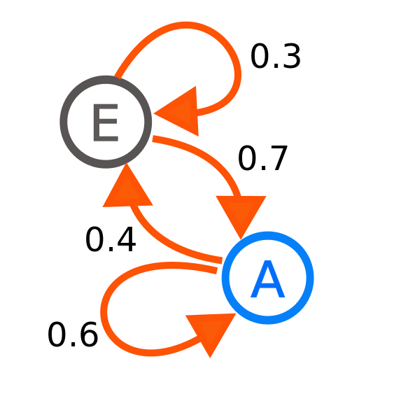
Марковская модель
(t_{n})
0.2 (t_{n+1})
!!! Не цепь Маркова
Цепь Маркова
Цепь Маркова -- последовательность событий с конечным или счетным числом исходов.
Каждое следующее значение зависит только от k предыдущих

Slide 61
Марковская модель
Условие Результат | А | Е
А | 0.6 | 0.7
Е | 0.4 | 0.3
 | 1 | 1
Цепь Маркова

Slide 62
Марковская модель
Марковская модель включает
некоторый набор состояний,
вероятности переходов между этими состояниями
начальные вероятности для каждого из состояний
Целью является получение максимально вероятного пути, который, если модель корректна, соответствует правильно приписанным аннотациям.

Slide 63
Скрытые марковские модели
Нам «не видны» состояния
Видны только слова

Slide 64
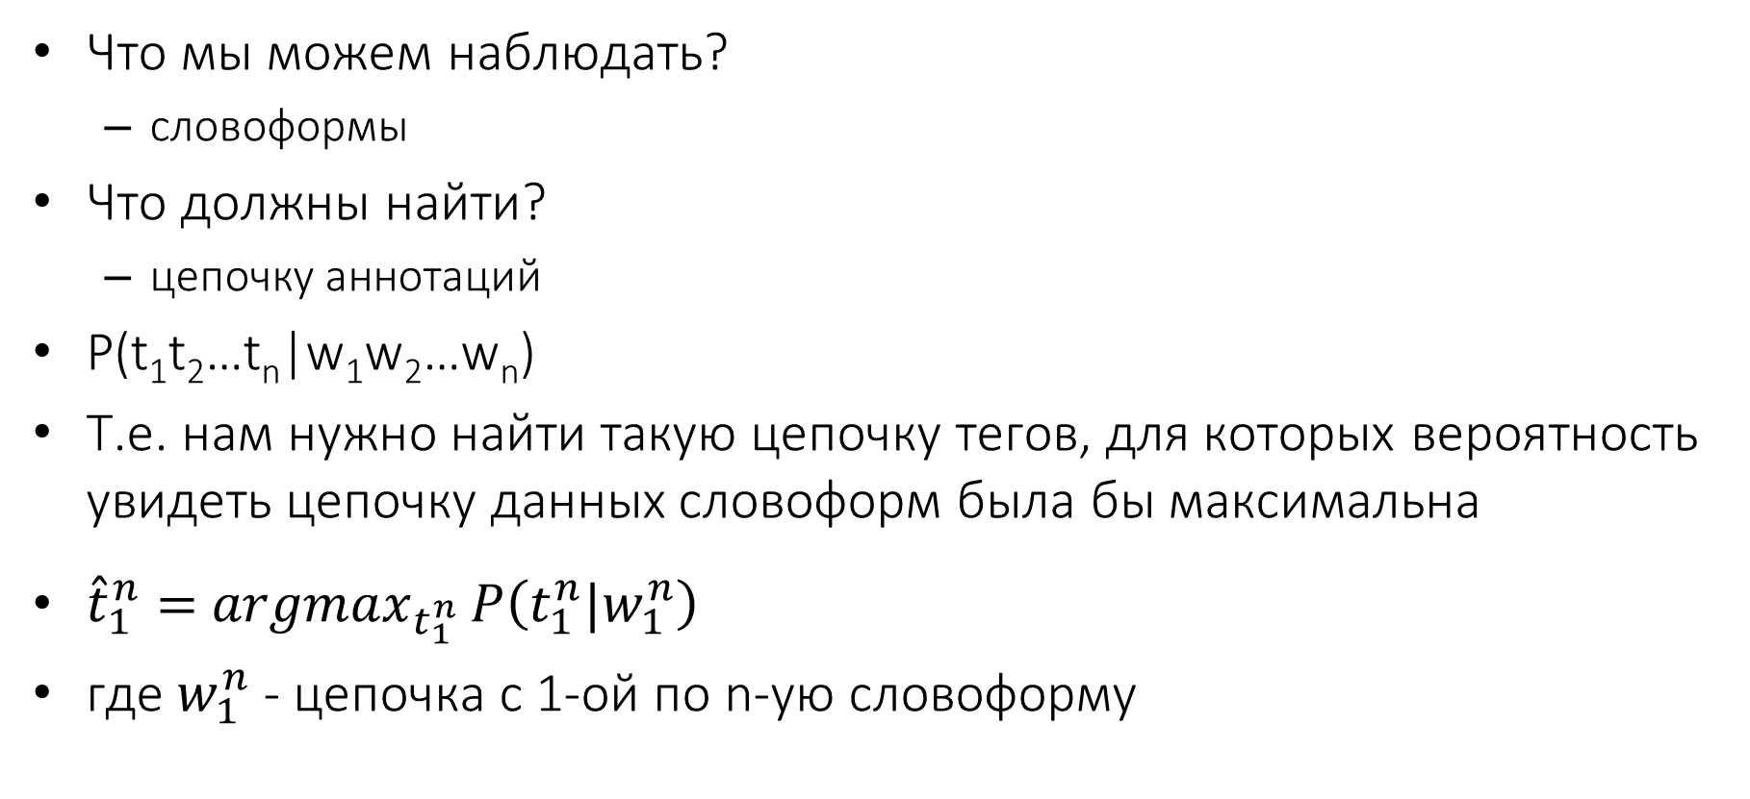
Скрытые марковские модели (HMM)
Что мы можем наблюдать?
словоформы
Что должны найти?
цепочку аннотаций
P(t₁t₂…t_{n}|w₁w₂…w_{n})
Т.е. нам нужно найти такую цепочку тегов, для которых вероятность увидеть цепочку данных словоформ была бы максимальна
${\hat{t}}_{1}^{n}=$ $\underset{t_{1}^{n}}{argmax}{P\left(t_{1}^{n}|w_{1}^{n}\right)}$
где $w_{1}^{n}$ - цепочка с 1-ой по n-ую словоформу

Slide 65
Скрытые марковские модели HMM
- наблюдаемые состояния
- скрытые состояния
переход из состояния в состояние

Slide 66
Скрытые марковские модели HMM
зеленые – скрытые состояния
зависят только от предыдущего состояния

Slide 67
Скрытые марковские модели HMM
сиреневые – наблюдаемые состояния
зависят только от соответствующего скрытого состояния

Slide 68
Скрытые марковские модели HMM
S
S
S
S
S
K
K
K
K
K
{S, K, Π, Α, Β}
S : {s₁…s_{N} } значения скрытых состояний
K : {k₁…k_{M} }значения наблюдаемых состояний

Slide 69
HMM Formalism
A
A
A
A
S
S
S
S
S
B
B
B
K
K
K
K
K
{S, K, Π, Α, Β}
Π = {π_{ι}} вероятность начальных состояний
A = {a_{ij}} вероятности переходов
B = {b_{ik}} вероятности наблюдаемых состояний

Slide 70
Inference in an HMM
вычислить вероятность последовательности наблюдаемых состояний
при условии, что дана некоторое последовательность наблюдаемых состояний, вычислить наиболее вероятную последовательность скрытых состояний
если мы имеем некоторую цепочку наблюдаемых состояний и множество возможных моделей, как выбрать такую модель, которая наилучшим образом соответствует данным?

Slide 71
Decoding
o₁
o_{t-1}
o_{t}
o_{t+1}
o_{T}
Дана последовательность и модель
Нужно вычислить вероятность наблюдаемой последовательности при данной модели

Slide 72
Морфологическая разметка. Марковская модель
В задаче морфологической разметки:
скрытые состояния – грамматические теги, наблюдаемые состояния - словоформы
Где брать вероятности?
оценить по обучающему корпусу
формула условной вероятности
вероятности каждого тега отдельно
вероятности биграм
если учитывать вероятности при условии цепочки из двух тегов, то вероятность триграм

Slide 73
Скрытые марковские модели
Допущение 1:
Вероятность увидеть некоторый грамматический тег зависит только от предыдущего тега (не зависит непосредственно от других тегов в предложении)
Но:
Вася_{[m,sg]} пришел первым _{[m,sg]}
существуют дальние связи

Slide 74
Морфологическая разметка. Марковская модель
В задаче морфологической разметки:
скрытые состояния – грамматические теги,
наблюдаемые состояния - словоформы
вероятности переходов – вероятности увидеть тег t_{i} при условии, что предыдущий тег был t_{i-1} (предыдущие теги были t_{i-k} …t_{i-1}) (P(t_{i}|t_{i-1}))
вероятность наблюдаемого состояния – вероятность увидеть словоформу w_{i} при условии, что тег t_{i} (P(w_{i} |t_{i}))

Slide 75
Скрытые марковские модели Условная вероятность
Условная вероятность:
P(A | B) = P(B & A) / P(B)
Например,
А – событие: встретить в тексте сущ., В - встретить в тексте прилагательное
А|B – событие: встретить в тексте существительное при условии, что перед этим встретилось прилагательное
В&A – событие: встретить в тексте цепочку прилагательное + существительное

Slide 76
Скрытые марковские модели Условная вероятность
Что вероятней?
Встретить в тексте существительное при условии, что перед этим мы встретили прилагательное?
Или встретить существительное, если перед этим встретили наречие?
P(сущ | прил) = P(прил & сущ) / P(прил)
= 341 041 / 506 691 = 0.67
P(сущ | наречие) = P(наречие & сущ) / P(наречие) = 14 854/246 367 = 0.06

Slide 77
Скрытые марковские модели
Информация о встречаемости всех возможных последовательностей лексико-грамматических классов (например, информацию о частоте биграм - всех возможных последовательностях из трех грамматических тэгов)
неопр. артикль + сущ.ед.ч 35983 примера в корпусе
неопр. артикль + сущ.мн.ч 7494 примера в корпусе
опр. артикль + сущ.ед.ч 13838 примера в корпусе
неопр.артикль + сущ.мн.ч 47 примера в корпусе
неопр.артикль + глагол 3 л., ед.ч 0 примера в корпусе

Slide 78
Скрытые марковские модели
Проблема разреженности данных
чаще всего учитываются 2 предыдущих тега
(один тег – менее надежен, 3 тега – слишком много комбинаций нужно учитывать – слишком большой обучающий корпус / либо много пробелов при обучении)
чем больше множество тегов, тем меньше вероятность встретить точную комбинацию из трех тегов; тем больше случаев, когда последовательность двух (трех) тегов не встретилась в обучающем корпусе
!!!! Проблема разреженности данных

Slide 79
Скрытые марковские модели
Если последовательность двух (трех) тегов не встретилась в обучающем корпусе, ее вероятность оценивается как равная нулю
тогда все произведение вероятностей должно быть равно нулю
!!!! Методы сглаживания
(можно приписать событиям с нулевой вероятностью ненулевые значения, близкие к нулю)
P(T) = П_{i=3..n} p_{smooth} (t_{i} | t_{i-2}, t_{i-1})

Slide 80
Морфологическая разметка. Марковская модель
В задаче морфологической разметки:
скрытые состояния – грамматические теги,
наблюдаемые состояния - словоформы
вероятности переходов – вероятности увидеть тег t_{i} при условии, что предыдущий тег был t_{i-1} (предыдущие теги были t_{i-k} …t_{i-1}) (P(t_{i}|t_{i-1}))
вероятность наблюдаемого состояния – вероятность увидеть словоформу w_{i} при условии, что тег t_{i} (P(w_{i} |t_{i}))

Slide 81
Скрытые марковские модели
Допущение 2:
Вероятность увидеть некоторое слово в тексте зависит только от его собственного грамматического тега (от его собственной грамматической характеристики)
Не зависит от слов контекста
Не зависит от частеречных признаков контекста (от грамматических характеристик окружающих его слов)
лексическая вероятность

Slide 82


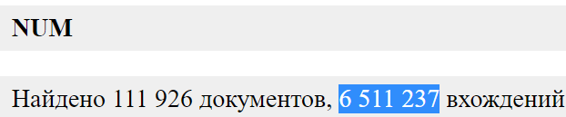
Скрытые марковские модели
Допущение 2: пример
P(три|глагол) = P(три&глагол) / P(глагол) = 129433 / 51038929 = 2.536E-03
P(три|числительное) = P(три&числительное) / P(глагол) = 132310 / 651123 = 2.032E-01

Slide 83
Скрытые марковские модели Лексическая вероятность
Детерминистические парсеры не учитывают лексических особенностей, например, частота saw как существительного 4 раза на весь Брауновский корпус, а как глагола – 337 раз (в 100 раз)
I see a bird
I pronoun/noun
see verb/noun (The Holy See)
a article/noun
bird noun/verb
I/noun see/noun a/noun bird/V
ср. sity school committee meeting

Slide 84
Скрытые марковские модели Лексическая вероятность
Словарь словоформ языка, в котором каждой словоформе соответствует множество лексико-грамматических классов, которые могут иметься у данной словоформы:
Например, для словоформы кругом в словаре указано, что она может быть наречием, существительным и предлогом
Кругом - Н - 20 - раз в корпусе
Кругом – ПРЕДЛ - 2 раза в корпусе
Кругом - С - 2 раза в корпусе

Slide 85
Скрытые марковские модели Лексическая вероятность
(1) частота встречаемости относительно других лексико-грамматических классов данной словоформы. Частота обычно подсчитывается на корпусе текстов, в котором предварительно вручную каждому слову приведен в соответствие лексико-грамматический класс. Таким образом, словоформа well в словаре будет представлена следующим образом:
well noun 4 occurences in corpus well adverb 1567 occurences in corpus well adjective 6 occurences in corpus well interjection 1 occurences in corpus

Slide 86
Скрытые марковские модели
лексическая вероятность (вероятность тэга Х при условии, что мы имеем дело с лексемой У)
контекстная вероятность
(вероятность тэга Х при условии, что ему предшествовал / за ним следовал тэг У)

Slide 87
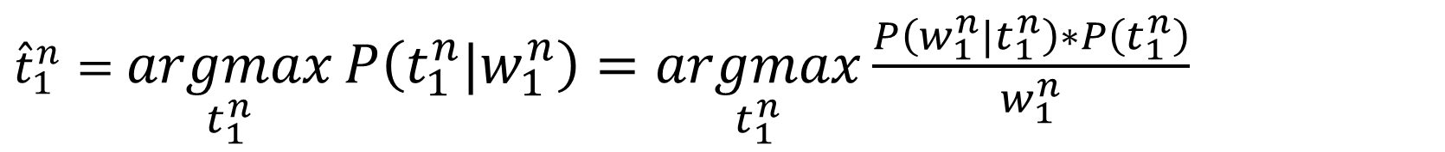
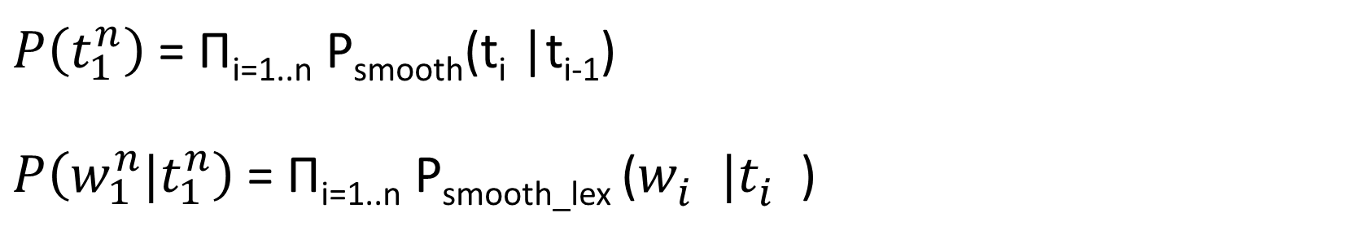
Скрытые марковские модели
${\hat{t}}_{1}^{n}=$ $\underset{t_{1}^{n}}{argmax}{P\left(t_{1}^{n}|w_{1}^{n}\right)=\underset{t_{1}^{n}}{argmax}{\frac{P\left(w_{1}^{n}|t_{1}^{n}\right)∗P\left(t_{1}^{n}\right)}{w_{1}^{n}} }}$
Нам нужно найти максимум,
Знаменатель всегда один и тот же - > его можно не учитывать
${\hat{t}}_{1}^{n}=$ $\underset{t_{1}^{n}}{argmax}{P\left(t_{1}^{n}|w_{1}^{n}\right)=\underset{t_{1}^{n}}{argmax}P\left(w_{1}^{n}|t_{1}^{n}\right)∗P\left(t_{1}^{n}\right){ }}$
$P\left(t_{1}^{n}\right)$ = П_{i=1..n} P_{smooth}(t_{i} |t_{i-1})
$P\left(w_{1}^{n}|t_{1}^{n}\right)$ = П_{i=1..n} P_{smooth_lex} ($w_{i}^{}|t_{i}^{}$)

Slide 88
Скрытые марковские модели
The | AT
man | NN | VB
still | NN | VB | RB
saw | NN | VBD
her | PPO | PP$

Slide 89
Скрытые марковские модели
 | NN | PPO | PP$ | RB | VB | VBD | .
AT | 186 | 0 | 0 | 8 | 1 | 8 | 9
NN | 40 | 1 | 3 | 40 | 9 | 66 | 186
PPO | 7 | 3 | 16 | 164 | 109 | 16 | 313
PP$ | 176 | 0 | 0 | 5 | 1 | 1 | 2
RB | 5 | 3 | 16 | 164 | 109 | 16 | 313
VB | 22 | 694 | 146 | 98 | 9 | 1 | 59
VBD | 11 | 584 | 143 | 160 | 2 | 1 | 91

Slide 90
Скрытые марковские модели
 | I | see | a | bird
A1 | PPSS | VB | AT | NN | 10⁻⁴
A2 | PPSS | VB | IN | NN | 10⁻⁹
A3 | PPSS | UH | AT | NN | 0
A4 | PPSS | UH | IN | NN | 0
A5 | NP | VB | AT | NN | 10⁻¹⁰
A6 | NP | VB | IN | NN | 10⁻¹⁵
A7 | NP | UH | AT | NN | 0
A8 | NP | UH | IN | NN | 0

Slide 91
Скрытые марковские модели
Название модуля | Частичн. снятие омонимии | Средн. уровень оставш. неоднозначн. | Точность | Лекс. точность
Synan | Да | 1.14 | 99.13% | 99.26%
 | Нет | 1.00 | 96.87% | 99.26%
Trigram | Да | 1.14 | 99.07% | 99.76%
 | Да | 1.08 | 98.67% | 99.63%
 | Нет | 1.00 | 97.26% | 99.17%
Accopost | Нет | 1.00 | 96.62% | -
Данные из статьи Сокирко А., Толдова С. «Сравнение эффективности двух методик снятия лексической и морфологической неоднозначности для русского языка»

Slide 92
Морфологические разметчики для русского языка
TreeTagger - http://corpus.leeds.ac.uk/mocky/ - параметры для русского
https://github.com/miotto/treetagger-python/
TnT - http://corpus.leeds.ac.uk/mocky/ - параметры для русского
FreeLing - http://nlp.lsi.upc.edu/freeling/
PyMorphy - https://pymorphy2.readthedocs.org/en/latest/index.html
Mystem - https://tech.yandex.ru/mystem/
pymystem - http://pythonhosted.org/pymystem3/index.html
аот - http://aot.ru/download.php
UD-pipe
SyntaxNet
TURKU-NLP

Slide 93
Нейронные сети
BERT
Spacy
UD-pipe
SyntaxNet
TURKU-NLP
…

